Slide 1



Slide 2







TRẢI NGHIỆM
Cùng em vào hội

Slide 3

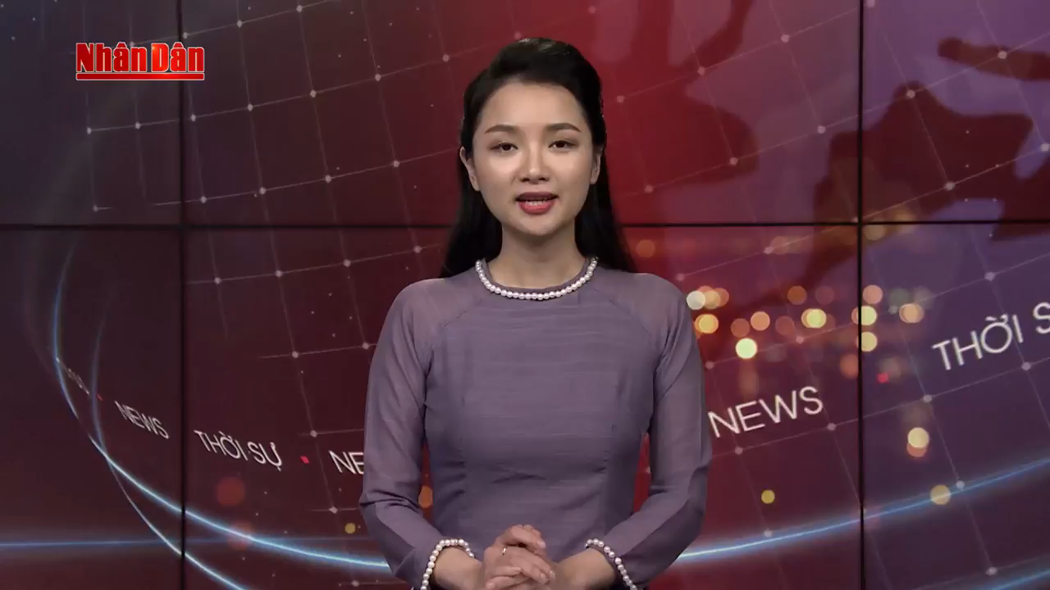

Xem đoạn phim và cho biết đoạn phim nhắc đến lễ hội nào?

Slide 4
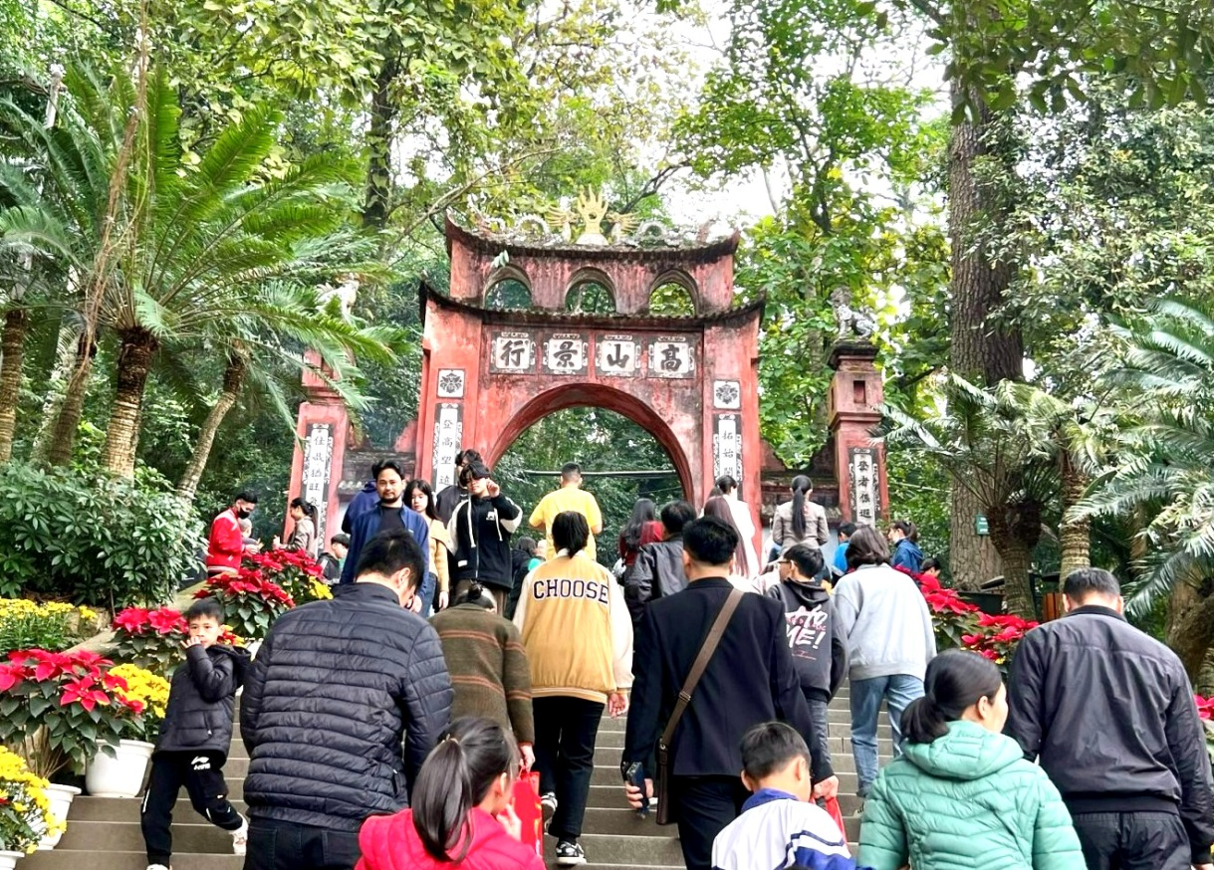
Dấu câu nào được đặt trước các từ được liệt kê những hoạt động chính đó?
Đoạn phim đã liệt kê những hoạt động chính nào trong lễ hội Đền Hùng.
Những hoạt động chính trong lễ hội đền Hùng: trình diễn văn hoá dân gian, hội sách, triển lãm ảnh, hát xoan, múa rối nước,…

Slide 5






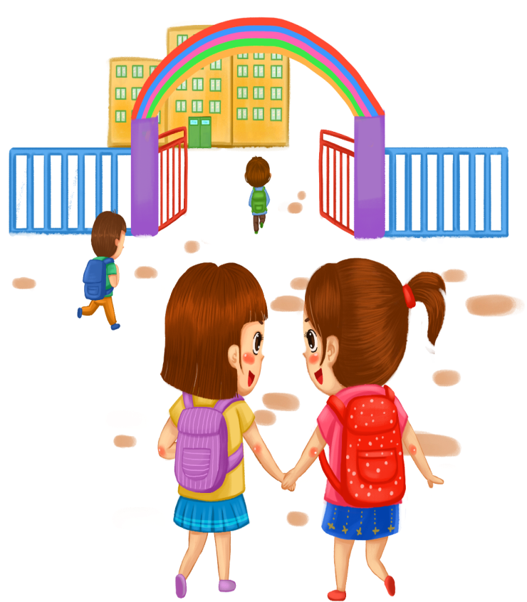
Bài 27 – Tiết 3
Giáo viên : Lương Thị Sen
Lớp: 3A
NGUYỄN
THỊ ÁI QUYÊN

Slide 6




1. Trong những câu thơ, câu văn dưới đây, dấu hai chấm dùng để làm gì?
a. Cá vui: mưa trên sông
Sông vui: đò vào bến
Bến vui: ở cạnh trường
Trường vui: đông bé đến...
(Phạm Hổ)
b. Rồi những cảnh tuyệt đẹp của đất nước hiện ra: cánh đồng với những đàn trâu thung thăng gặp cỏ, dòng sông với những đoàn thuyền ngược xuôi.
(Nguyễn Thế Hội)
c. Đảo hiện lên rực rỡ vào lúc vầng đông bắt đầu tỏa ánh sáng. Sắc xanh nhô lên mịn màng. Chim bay vút lên khoe trăm màu áo đan chéo nhau trong không trung: nâu, trắng, mun, vàng, xám, tím biếc,...
(Võ Văn Trực)

Slide 7


Slide 8
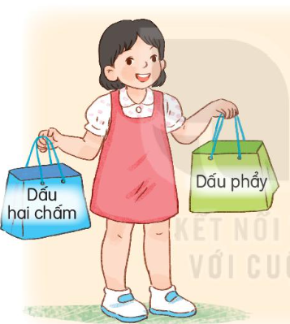
2. Chọn dấu hai chấm hoặc dấu phẩy thay cho ô vuông trong đoạn văn. Vì sao em chọn dấu câu đó?
Mèo Mun có sở thích đặc biệt: ăn cá. Thế là mèo mẹ mua về cho Mun ít cá tươi: 1 con rô, 2 con diếc,... Mẹ nướng cá lên. Mun vui lắm. Vừa ăn, chú vừa luôn miệng khen: Cá giòn, thơm và ngọt quá!”. Và chú cũng không quên một việc quen thuộc: nói lời cảm ơn mẹ.
(Theo Nguyễn Hữu Đạt)

Slide 9
Báo hiệu bộ phận câu đứng sau là phần giải thích.
Dấu hai chấm
Báo hiệu bộ phận câu đứng sau là phần liệt kê
Cách dùng
Dấu phảy
Ngăn cách các bộ phận cùng chức vụ trong câu

Slide 10
3. Nói tiếp để hoàn thành các câu dưới đây:
a. Rô-bốt được tạo ra để (...).
b. Trai tráng khắp Hy Lạp đổ về thành phố Ô-lim-pi-a để (...).
c. Chúng ta cần học ngoại ngữ để (...).

Slide 11



Hỏi đáp
theo cặp

Slide 12


Slide 13


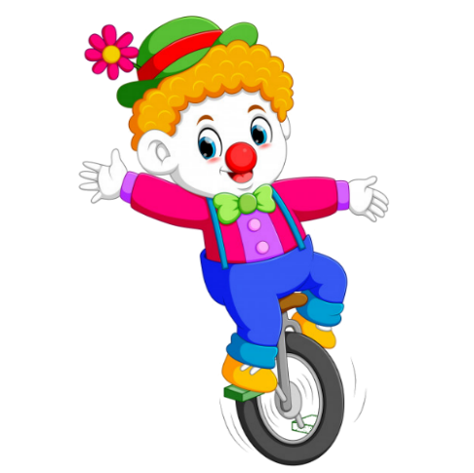


PLAY
Notes:
Tác giả bộ ppt Toán + TV1: Phan Thị Linh – Đà Nẵng
Sđt lh: 0916.604.268
+ Zalo: 0916.604.268
+ Facebook cá nhân: https://www.facebook.com/nhilinh.phan/
+ Nhóm chia sẻ tài liệu: https://www.facebook.com/groups/443096903751589
Hãy liên hệ chính chủ sản phẩm để được hỗ trợ và đồng hành trong suốt năm học nhé!

Slide 14





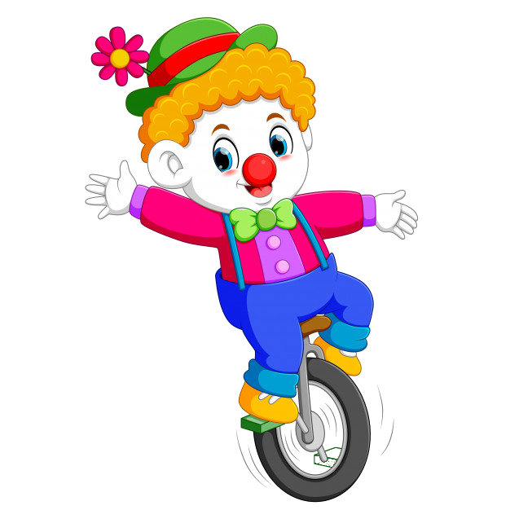
Dấu câu nào không đặt ở cuối câu
A. dấy phảy
B. dấu chấm than
C. dấu chấm
D. dấu chấm hỏi
Notes:
Tác giả bộ ppt Toán + TV1: Phan Thị Linh – Đà Nẵng
Sđt lh: 0916.604.268
+ Zalo: 0916.604.268
+ Facebook cá nhân: https://www.facebook.com/nhilinh.phan/
+ Nhóm chia sẻ tài liệu: https://www.facebook.com/groups/443096903751589
Hãy liên hệ chính chủ sản phẩm để được hỗ trợ và đồng hành trong suốt năm học nhé!

Slide 15
Dấu câu nào báo hiệu bộ phận sau trong câu là phần liệt kê?
A. dấu chấm
B. dấu chấm than
C. dấu hỏi
D. dấu hai chấm
Notes:
Tác giả bộ ppt Toán + TV1: Phan Thị Linh – Đà Nẵng
Sđt lh: 0916.604.268
+ Zalo: 0916.604.268
+ Facebook cá nhân: https://www.facebook.com/nhilinh.phan/
+ Nhóm chia sẻ tài liệu: https://www.facebook.com/groups/443096903751589
Hãy liên hệ chính chủ sản phẩm để được hỗ trợ và đồng hành trong suốt năm học nhé!

Slide 16


EXIT
Notes:
Tác giả bộ ppt Toán + TV1: Phan Thị Linh – Đà Nẵng
Sđt lh: 0916.604.268
+ Zalo: 0916.604.268
+ Facebook cá nhân: https://www.facebook.com/nhilinh.phan/
+ Nhóm chia sẻ tài liệu: https://www.facebook.com/groups/443096903751589
Hãy liên hệ chính chủ sản phẩm để được hỗ trợ và đồng hành trong suốt năm học nhé!

Slide 17





